Slide 1













1

Slide 2
Topic 2: Specification
Phần 2: User Stories – Agile Aproach
1

Slide 3
Nội dung
Câu chuyện người dùng (User stories)
Tạo User stories
3

Slide 4
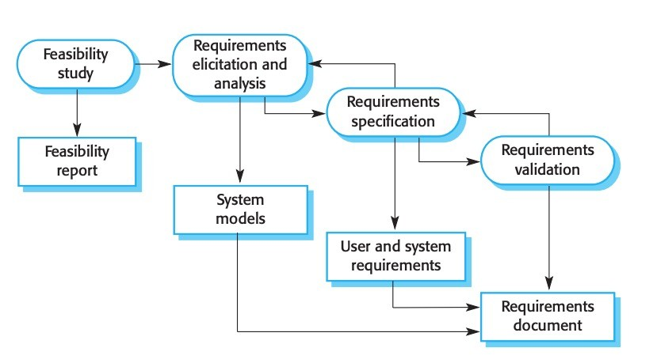
The requirements engineering process
3

Slide 5
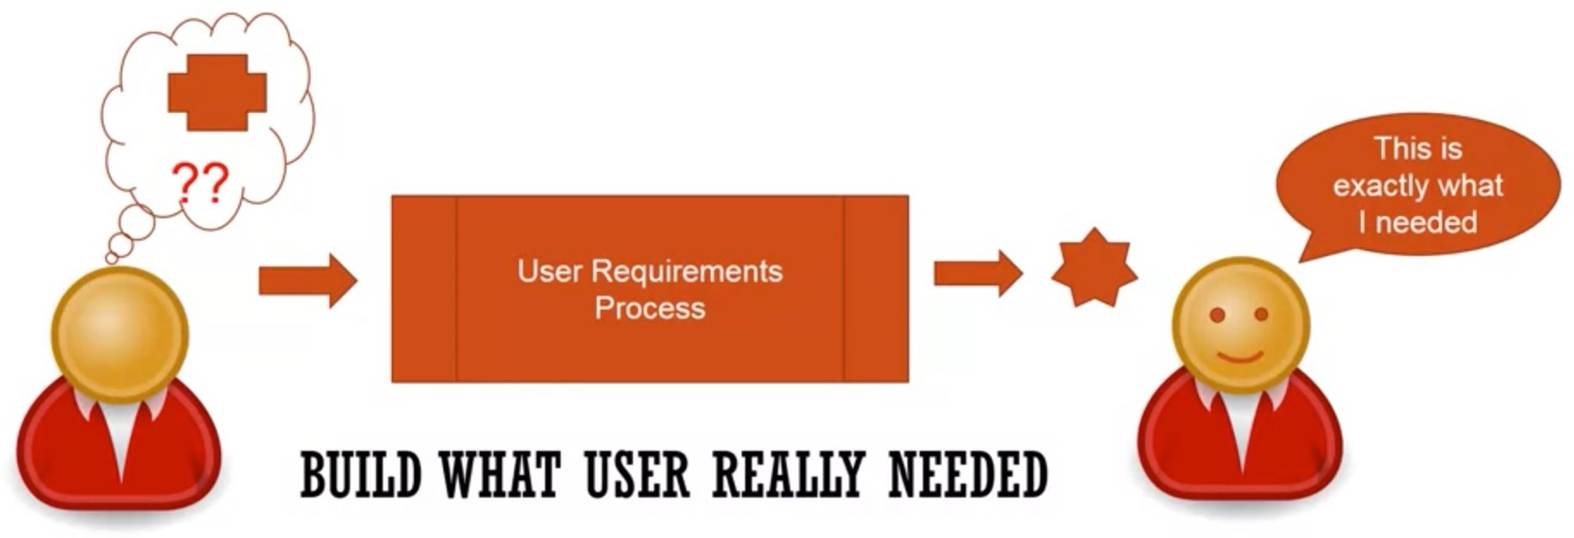
What A Good Process Looks Like?
3

Slide 6
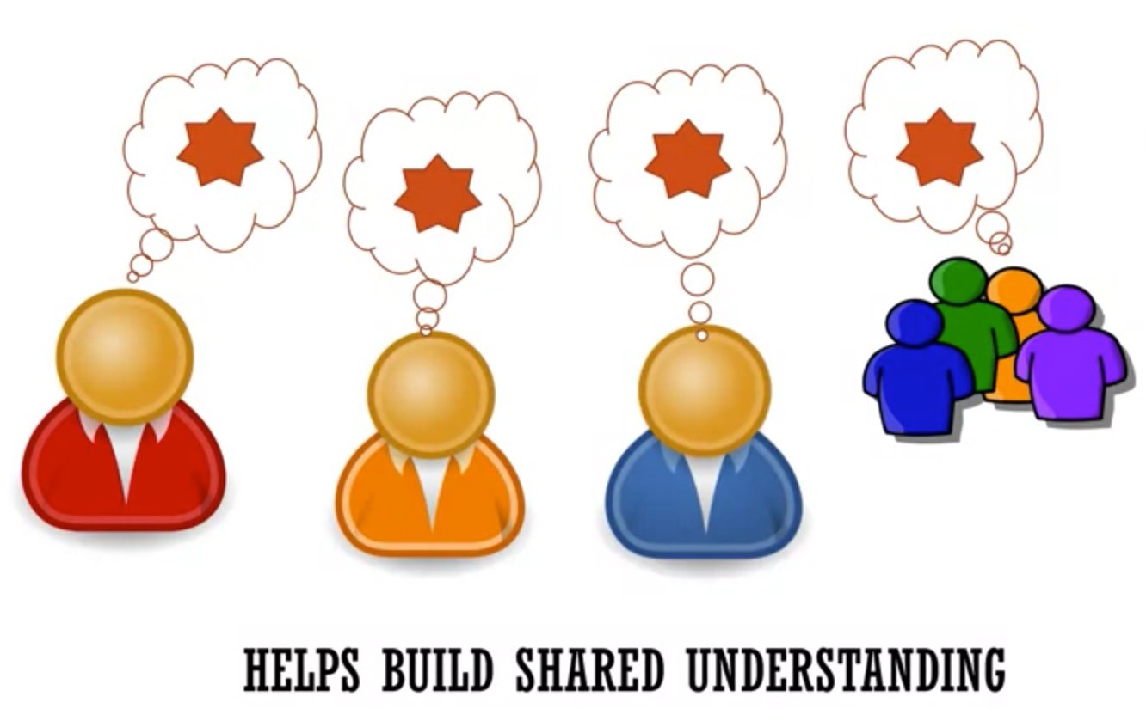
What A Good Process Looks Like?
3

Slide 7

Hướng Agile (Agile Approach)
Conversation
Đối thoại là dạng chính của việc giao tiếp
(Conversation as a primary form communication)
Adaptive
Phát hiện nhu cầu người dùng hơn là thu tập tất cả nhu cầu người dùng.
(Discover user needs vs Collect user needs)
3

Slide 8




Agile Approach – Conversation
Vấn đề của giao tiếp bằng việc bàn giao tài liệu
3

Slide 9
Agile Approach – Conversation
Vấn đề của giao tiếp bằng việc bàn giao tài liệu
No document? Nope
Just enough – Just in time
(Progressive Refinement)
3

Slide 10
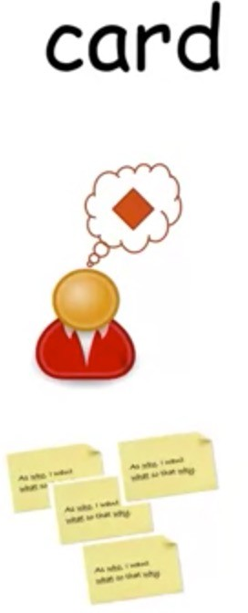
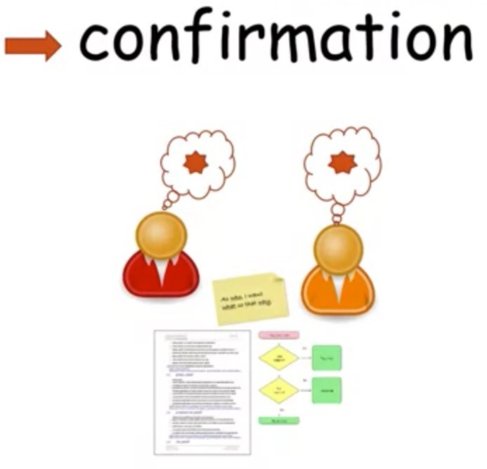
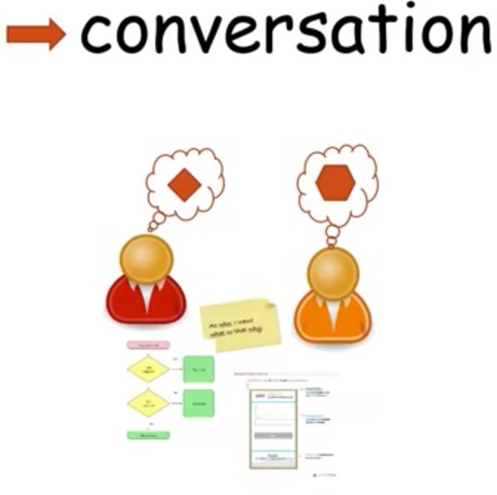
Story Process
Product owner/client
Product owner/client & dev
Product owner/client & dev

Slide 11




Agile Approach – Adaptive
Chấp nhận thay đổi yêu cầu theo thời gian
Define, Design, Build, Test
Define, Design, Build, Test
Define, Design, Build, Test
Define, Design, Build, Test
…
Plan, Build, Learn --- Repeat

Slide 12
User Stories – 3C’S
Card – Đầu vào cho việc đối thoại
Conversation – Xây dựng tiếng nói chung
Who: Ai là người dùng, và họ muốn gì
What: Người dùng muốn xây dựng chức năng gì
Why: Tại sao những chức năng lại giúp họ
Thảo luận những gì có thể xảy ra ngoài phần mềm
Những gì có thể chạy sai
Confirmation – Acceptance tests

Slide 13
Template to capture Who / What/ Why
Templates
Là một <role type>, tôi muốn <thực hiện một tác vụ> để có thể <đạt được mục tiêu>
(As a <role type>, I want to <perform a task> so that < achieve this goal>)
<Persona> muốn <thực hiện một tác vụ> để <đạt được mục tiêu>
Tạo mẫu của riêng bạn…

Slide 14
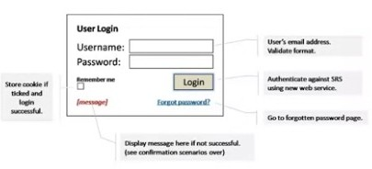
Estimation
Story Example
Title
Who, what, why
#0001
USER LOGIN
1.5 units
As a [registered user], I want to [log in], so I can [access to subscriber content]
Confirmation
Success – valid user logged in and referred to home page.
“Remember me” ticked …
“Remember me” not ticked
Failure - display message
“Email address in wrong format”
“Unrecognized username, please try again”
…
Sketches, notes & details
14

Slide 15
Acceptance Tests
Các câu hỏi đặt ra trước khi viết acceptance tests
Client/PO sẽ kiểm tra cái gì để kiểm định là story đã hoàn thành?
Chúng ta sẽ kiểm tra gì để xác định story đã hoàn thành?
Chúng ta sẽ demo phần mềm thế nào ở giai đoạn product review?
Sử dụng ngôn ngữ đơn giản để tất cả thành viên hiểu được
Đề cập “What” not “How” (e.g., “Quản lý có thể chấp thuận hoặc không chấp thuận mẫu kiểm toán” hơn là “Quản lý có thể click vào nút ‘Approve/Disapprove’ để chấp thuận/không chấp thuận mẫu kiểm toán”)

Slide 16
Acceptance Tests – Examples
User story: Là một quản trị viên, tôi muốn có khả năng tạo tài khoản người dùng để tôi có thể cấp quyền truy cập hệ thống.
Acceptance tests:
Nếu tôi là một quản trị viên, tôi có thể tạo tài khoản người dùng
Tôi có thể tạo một tài khoản người dung bang cách nhập những thông tin sau: Tên, Email, Số ĐT
Hệ thống thông báo cho tôi rằng đã gửi một email cho người dùng mới, nội dung email chứa mật khẩu sinh ra từ hệ thống và hướng dẫn người dung đăng nhập và đổi mật khẩu.
…

Slide 17
Tại sao cần Acceptance Tests – Benefits
Product Owner:
Giúp PO suy nghĩ thông suốt hơn
Team:
Xây dựng đồng thuận giữa các thành viên (PO, Dev & Tester)
Cải thiện thời gian phản hồi của team
Giúp viết các test cases để xác nhận story đã hoàn thành
Giúp chia nhỏ công việc

Slide 18
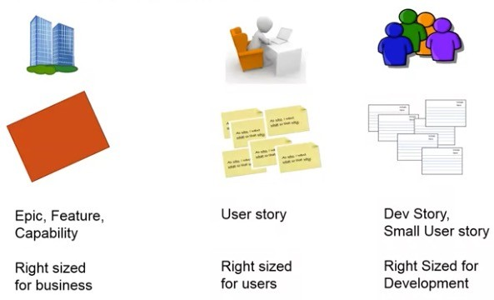
Levels of User Stories

Slide 19
Stories for Non-functional Requirements
Xử lý bằng 2 cách:
Thêm vào dịnh nghĩa hoàn thành (áp dung cho tất cả cá stories)
Tạo specific stories (áp dung cho phần nhỏ của hệ thống)
Có số đo cụ thể cho các yêu cầu không chức năng
Nhanh hơn bao nhiêu ms
Nhỏ hơn bao nhiêu MB
Dùng it ram hơn bao nhiêu MB

Slide 20
Good Story – INVEST Guidelines
I NDEPENDENT
NEGOTIABLE
VALUABLE E STIMABLE S MALL
T ESTABLE

Slide 21
Good Story – Examples
Là một lập trình viên, tôi muốn hoàn thiện các thay đổi của các bảng trong cơ sở dữ liệu. (No direct valuable for user )
Delete it. Convert this into a task.
As an ABC’s food service customer, I want to see different item types displayed in different colors – RGB: #FF0000 for meats, #A52AFA for vegetables and fruits – so that I can quickly identify my food items by food type (Too detail)
As an ABC’s food service customer, I want my custom item code to
stand out so that I can find it on the screen more quickly

Slide 22
Good Story – Examples
As a business user, I would like a report of item profitability so that I can identify and highlight profitable items and consider what to do about underperforming items. (Not testable)
As a marketing manager considering how to spend limited marketing dollars, I need a report of the most/least profitable items so that I can identify and highlight profitable items and consider what to do about underperforming items.
Là một tester, tôi muốn có kế hoạch kiểm thử chi tiết để tôi có thể test hệ thống. (Like a task, no direct value for users)
Delete it. Convert it into a task.

Slide 23
Good Story – Examples
A company can pay for a job posting with Visa card
A company can pay for a job posting with Master card
A company can pay for a job posting with JCB card
A campany can pay for a job posting with one type of card
A campany can pay for a job posting with two additonal type of card
A user must find the software easy to use
A novice user can user the software without a need of training

Slide 24
Quiz
Story sau đây có vấn đề gì?
“Là một người mua hàng ở siêu thị, tôi muốn nhìn thấy các loại thực phẩm với các màu khác nhau: đỏ cho thịt, nâu cho các loại hạt, xanh cho rau, củ để tôi có thể nhận dạng được thực phẩm theo loại”
Story này vi phạm guideline Negotiable
Story này vi phạm guideline Testable
Story này tốt, không có vấn đề gì
Người dùng, người mua hàng siêu thị không phải là người dùng đúng

Slide 25
Generating User Stories
Hai phương pháp tạo User Stories
User Story Writing Workshop
Story Mapping

Slide 26
User Story Writing Workshop
Tổ chức một cuộc họp để tạo User Stories:
Goal (mục tiêu)
Viết nhiều nhất các user stories có thể cho một chủ đề đã chọn
Thành phần tham gia
Product owner/client/customers
Scrum Master
Development team
Thời gian
Từ vài tiếng đến vài ngày

Slide 27
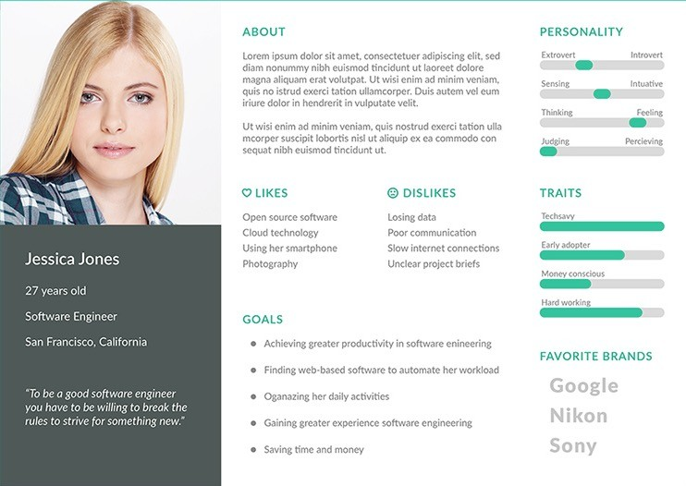
User Story Writing Workshop – Agenda
Xác định/phân tích người dùng
Tạo personas
Tất cả mọi người viết các stories về chủ đề đã chọn
Top Down
Chức năng lớn -> …-> stories
Bottom Up
Stories -> nhóm lại sau
Free form

Slide 28
User Story Writing Workshop – Result
Kết quả của cuộc họp là Product Backlog
Product Backlog tốt
Chi tiết phù hợp (Detailed Appropriately)
Phát triển/tiến hoá (Emergent)
Định lượng/giá (Estimated)
Ưu tiên (Prioritized)

Slide 29
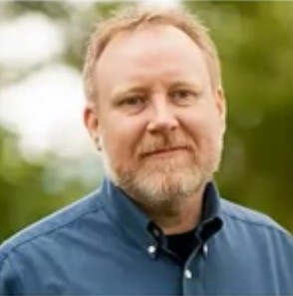
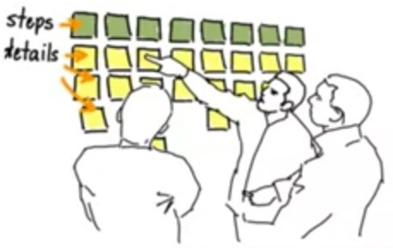
Story Mapping
Phương pháp phát triển bởi Jeff Pattron
Là một kỹ thuật để:
Phát hiện nhu cầu người dùng
Tổ chức và sắp xếp thứ tự story backlog
Hiểu và giao tiếp với nhu cầu người dùng
Kế hoạch releases và development

Slide 30
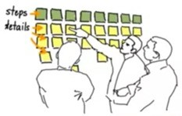
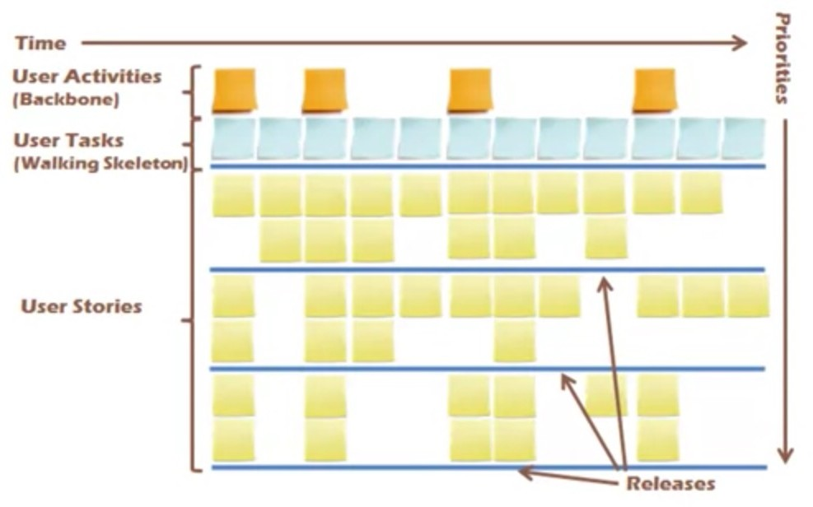
Cấu Trúc Story Map

Slide 31
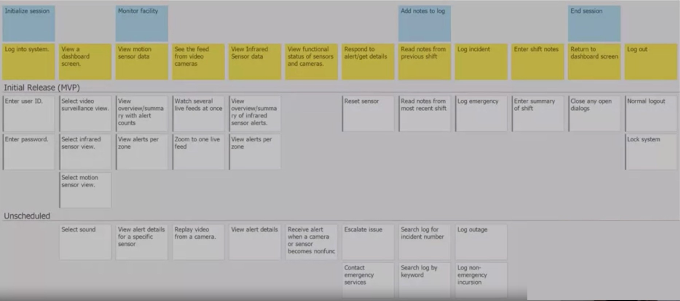
Story Map – Example

Slide 32
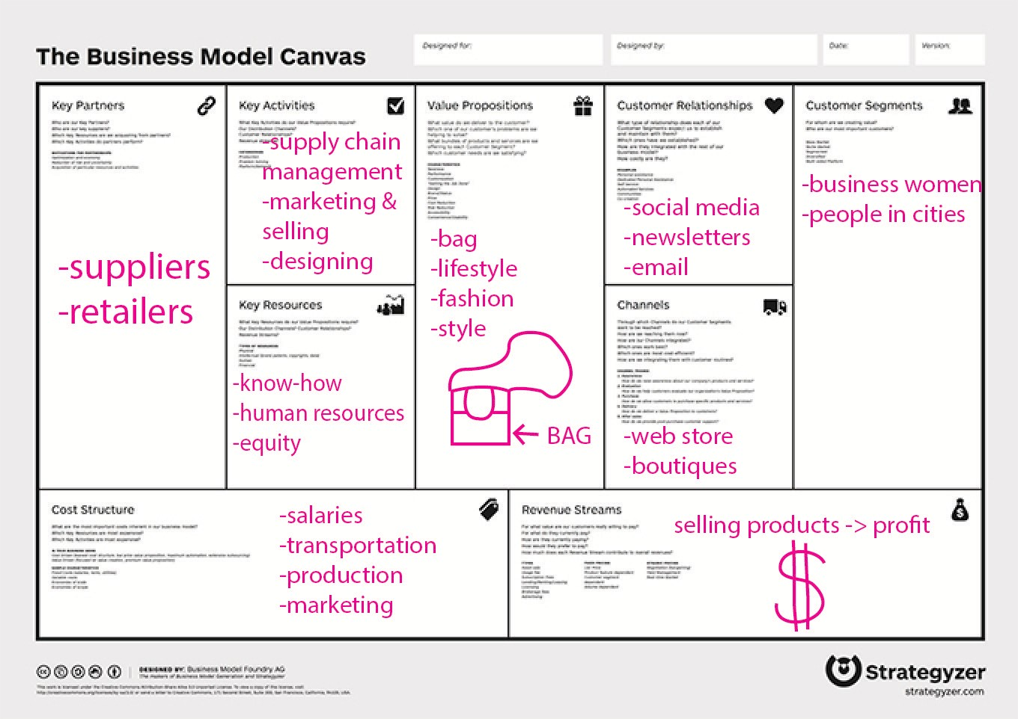
Creating A Story Map
STEP 1: Đinh nghĩa vấn đề
Story: Câu chuyện về sản phẩm
What: Tên sản phẩm, vấn đề cần giải quyết
Who: User là ai, lợi ích cho user
Why: lợi ích cho tổ chức

Slide 33

Creating A Story Map
STEP 2: Map the big picture – Activities
Tạo story lớn về sản phẩm với các hành động chính của user khi sử dụng hệ thống
Sắp xếp các hành động theo thứ tự từ trái qua phải (thứ tự các hành động của user khi sử dụng hệ thống)

Slide 34
Creating A Story Map
STEP 2: Map the big picture – User tasks
Thêm các tác vụ của user để thược hiện các activities
Giải thích user thực hiện những tác vụ nào để làm activity này

Slide 35
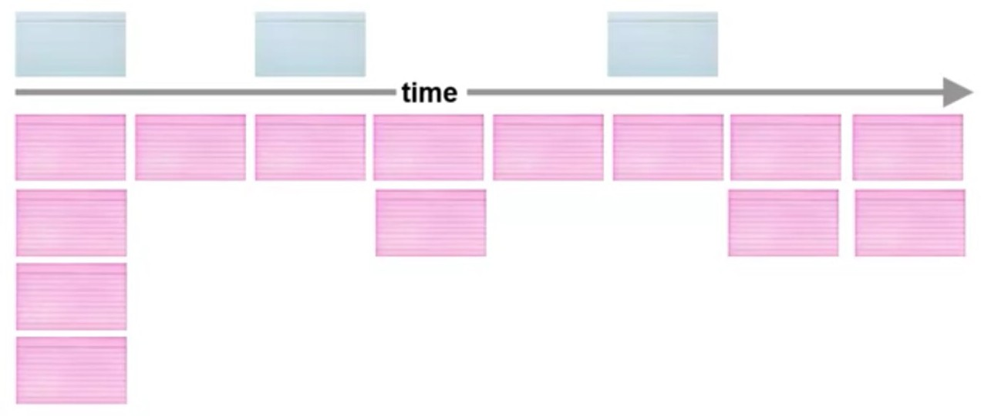
Creating A Story Map
STEP 3: Explore – Variations
Thêm tác vụ theo chiều dọc nếu user thực hiện các tác vụ cùng thời điểm
Or -> Chiều dọc, And then -> Chiều ngang

Slide 36
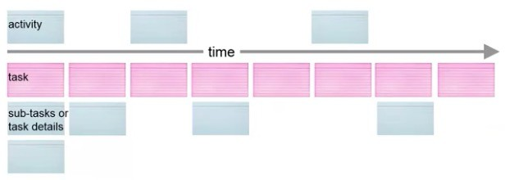
Creating A Story Map
STEP 3: Explore – Capture details
Ghi lại chi tiết về các tác vụ

Slide 37
Creating A Story Map
STEP 3: Explore – Go Crazy
Thảo luận, điền, sửa đổi map
Sky is the limit... go crazy
Look for exceptions
Consider other users
Involve others

Slide 38
Creating A Story Map
STEP 4: SLICE OUT VIABLE RELEASES
Slice map to holistic meaningful releases
Focus on outcome. Slice away what’s not needed
For each release identify
Outcome and impact
Success criteria

Slide 39
Why Create Story Maps?
Discover user needs – especially help discover missing pieces.
Understand and communicate user needs
Help communicate at multiple levels
Help tell a story in a user’s language
Planning
Plan releases in complete and valuable slices of functionality
Organize and prioritize story backlog

Slide 40
Summary
Nội dung học tuần này
User stories
Phương pháp tạo user stories
Nội dung ở nhà
Ôn tập phần đã học
Đọc thêm về “user story map”
Tuần tới
Trình bày ideas

